Slide 1

Lập trình Python cơ bản Bài 4: Cấu trúc điều kiện
Phòng Lập Trình - Mạng

Slide 2
Nội dung
Giới thiệu
Các cấu trúc điều kiện

Slide 3
1. Giới thiệu
Cấu trúc điều kiện được sử dụng trong trường hợp việc tính toán trong chương trình có phụ thuộc vào giá trị của một điều kiện, khi điều kiện này đúng thì thực hiện một số câu lệnh nào đó, và nếu điều kiện sai thì lại thực hiện một số câu lệnh khác.
Trong Python ta có thể sử dụng các dạng cấu trúc điều kiện sau:
if
if … else …
Các lệnh if lồng nhau
Câu lệnh if nhiều điều kiện (elif)

Slide 4
Nội dung
Giới thiệu
Các cấu trúc điều kiện

Slide 5
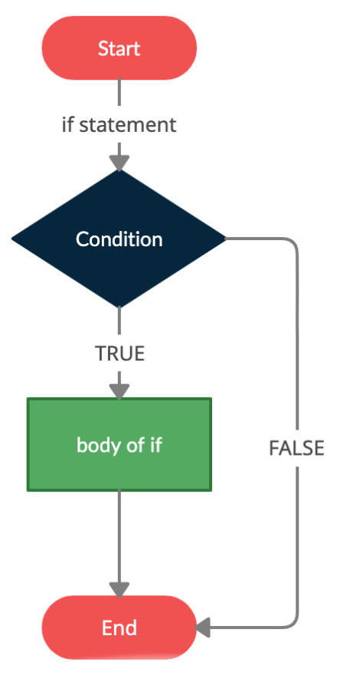
2. Các cấu trúc điều kiện
Cấu trúc if:
if điều_kiện:
khối_lệnh

Slide 6
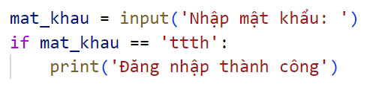

2. Các cấu trúc điều kiện
Cấu trúc if:
Ví dụ: Cho người dùng nhập vào 1 chuỗi mật khẩu. Xét xem mật khẩu nhập có khớp với giá trị cho trước hay không?

Slide 7
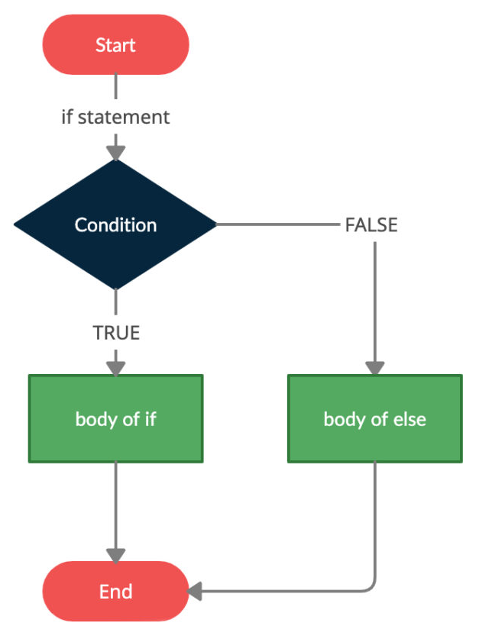
2. Các cấu trúc điều kiện
Cấu trúc if … else …:
if điều_kiện:
khối_lệnh_if
else:
khối_lệnh_else

Slide 8
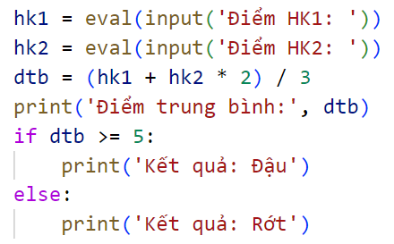
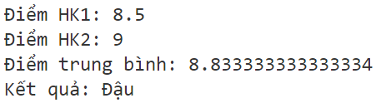
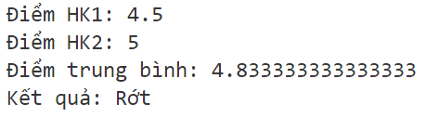
2. Các cấu trúc điều kiện
Cấu trúc if … else …:
Ví dụ: Cho 2 biến điểm hk1 và hk2, tính điểm trung bình và trả ra kết quả “Đậu” hoặc “Rớt” của học sinh.

Slide 9
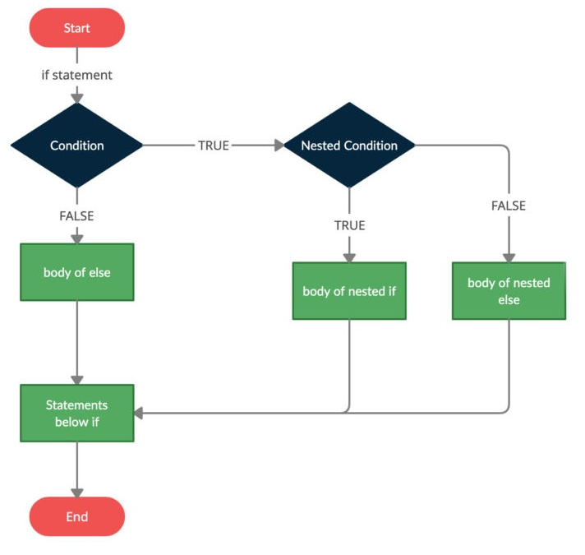
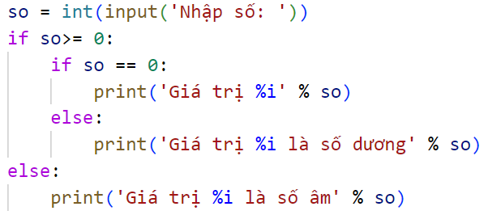
2. Các cấu trúc điều kiện
Cấu trúc điều kiện lồng nhau:
Ví dụ: Cho người dùng nhập vào 1 số,
kiểm tra số đó là số 0, số âm hay số dương?

Slide 10
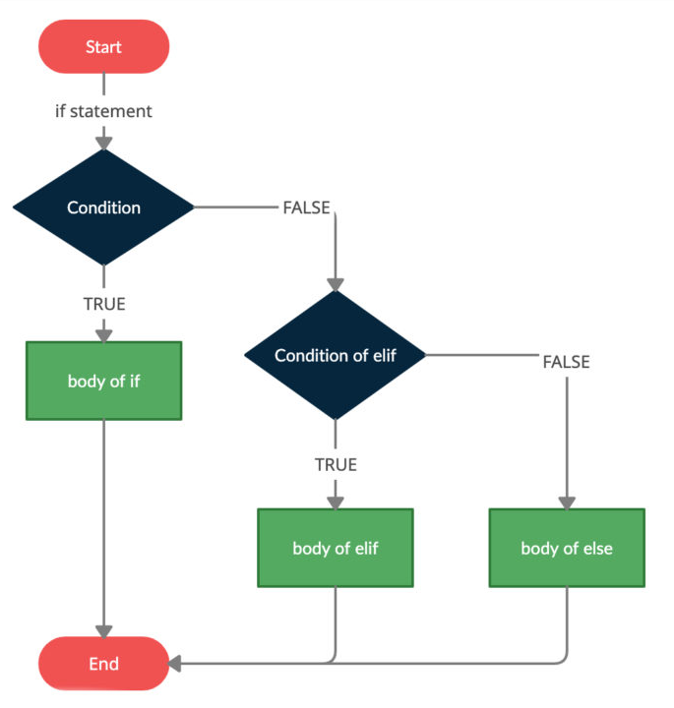
2. Các cấu trúc điều kiện
Cấu trúc if … elif … else …:
if điều_kiện_1:
khối_lệnh_if
elif điều_kiện_2:
khối_lệnh_if_2
.
.
elif điều_kiện_n:
khối_lệnh_if_n
else:
khối_lệnh_else

Slide 11
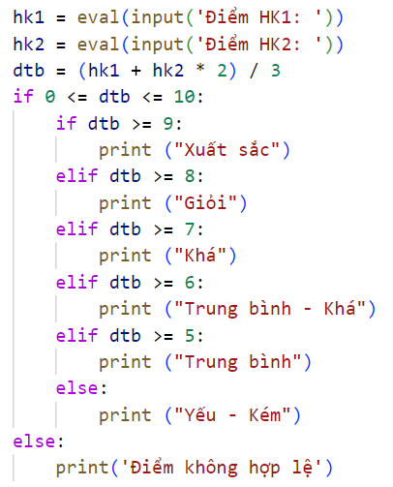
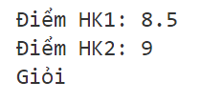
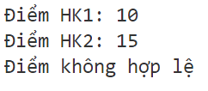
2. Các cấu trúc điều kiện
Cấu trúc if … elif … else …:
Ví dụ: Cho 2 biến điểm hk1 và hk2, tính điểm trung bình và trả ra kết quả xếp loại của học sinh.

Slide 12


